Slide 1
Литература
9
класс
Тема
А.С.Пушкин.
Роман
«Евгений Онегин»

Slide 2
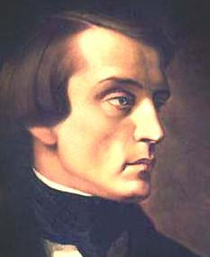
Проблематика романа
Анализируя роман, В. Г. Белинский указал, что в начале XIX века образованное дворянство было тем сословием, «в котором почти исключительно выразился прогресс русского общества», и что Пушкин в «Онегине» «решился представить нам внутреннюю жизнь этого сословия, а вместе с тем и общество в том виде, в каком оно находилось в избранную эпоху».

Slide 3
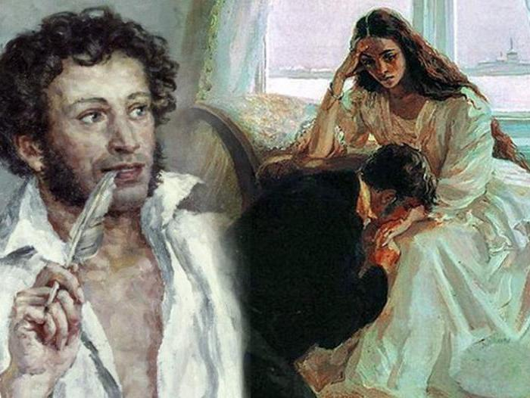
История создания романа
Роман был написан
в течение 7 лет (1823-1830 гг.).
В 1832 году А.С.Пушкин пишет 8 главу. По замыслу автора, в романе должно было быть
10 глав. В 1830 году в Болдине Пушкин пишет 10 главу (хронику преддекабристской эпохи). Но автор сжег рукопись этой главы .
В 1833 году в первое полное издание романа Пушкин включает, кроме 8 главы, «Отрывки из путешествия Онегина».

Slide 4
Жанр произведения – роман в стихах
Пушкин создавал произведение, когда стихи постепенно утрачивали своё господство, а проза шла к своему торжеству. Автор выбрал промежуточную форму, объединяющую эпос и лирику.
Пушкин писал Петру Вяземскому: «Я теперь пишу не роман, а роман в стихах – дьявольская разница».

Slide 5
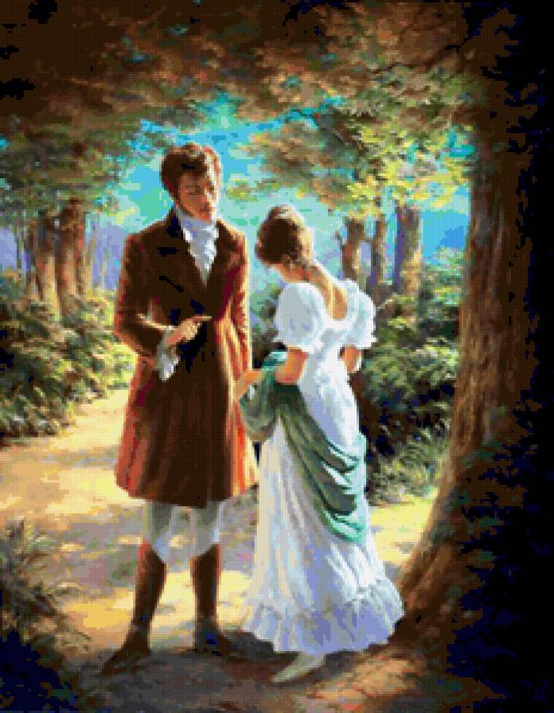
Сюжет и композиция
Особого внимания заслуживает рассмотрение вопроса о композиции романа.
Судьба и Пушкин приготовили встречу двух героев: Евгения Онегина и Татьяны Лариной. Нельзя не заметить, что некоторые эпизоды в романе повторяются дважды,
но словно в «зеркальном» отражении. С одной стороны следует сюжетная линия, связанная с героем – Онегиным, а с другой стороны –
с героиней – Татьяной.

Slide 6
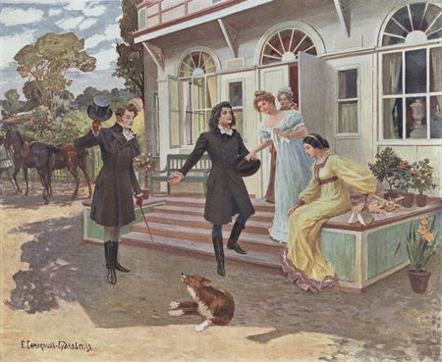
Главные герои романа
Это обыкновенные люди. Меняются не только события в жизни героев – меняются их характеры, образ мыслей. Герои не вписываются в схему, они подвластны времени и обстоятельствам.
Перед нами типичные герои в типичных обстоятельствах.

Slide 7
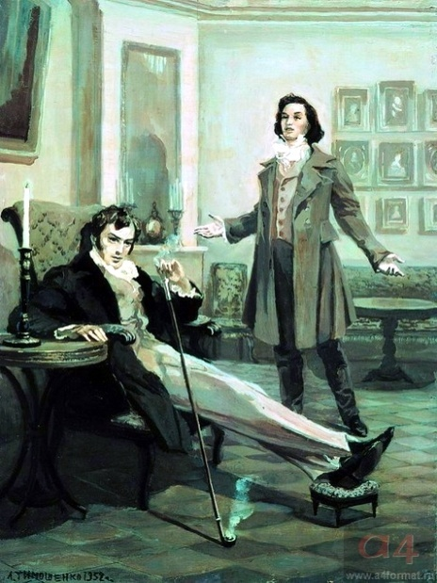
Евгений Онегин
Молодой дворянин, аристократ по происхождению и воспитанию – «забав и роскоши дитя». Перед нами типичный представитель своего времени.
Автор часто сравнивает себя с Онегиным, «добрым приятелем» своим, выражает симпатию, иронизирует над ним, но «всегда… рад заметить разность» между Онегиным и собой.

Slide 8
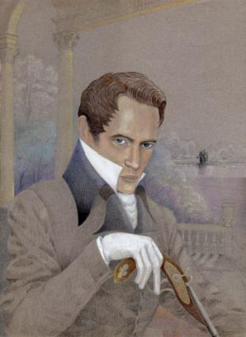
«Молодой повеса», эгоист и скептик с острым и злым языком. По принятым в свете нормам Онегин «умен и очень мил». Будучи человеком умным и критически настроенным, быстро разочаровался в суете светской жизни, в людях, в самом себе.
В начале романа это молодой человек с душой старика, появляющийся в гостиных «угрюмым, томным».

Slide 9
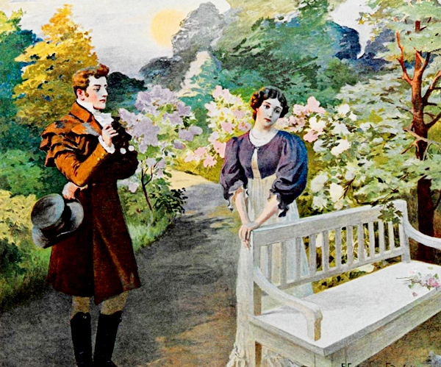
Знаток «науки страсти нежной», он сразу разглядел в Татьяне ее непохожесть на других. Получив её признание в любви, Онегин не воспользовался наивностью девушки, а «явил души прямое благородство» - повел себя как воспитанный и порядочный человек.

Slide 10
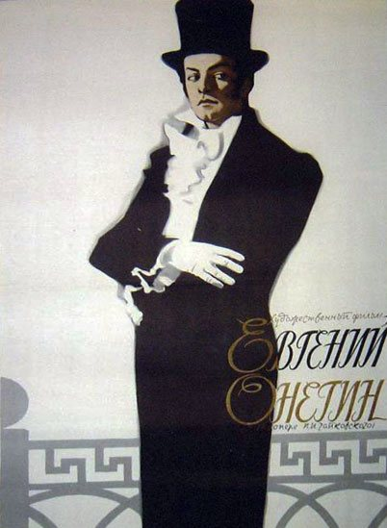
В Онегине сложное переп-летение «старого» и «нового»: он принимает вызов Ленского на дуэль, понимая нелепость поединка. Боязнь быть смешным, сделаться предметом сплетен влияют на поведение Онегина во время дуэли.
Он испугался «мненья света», которое презирал, и стал виновником гибели Ленского.

Slide 11
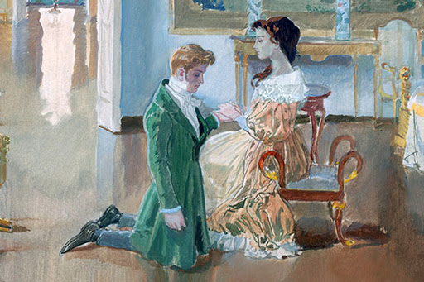
Переживания, размышления, путе-шествия обогатили внутренний мир героя – теперь он способен не только холодно анализи-ровать, но и любить.
Любовь для Пушкина – пробуждение души.
В конце романа перед нами уже не «демон»
с преждевременно состарившейся душой, а герой, жаждущий счастья и любви.

Slide 12
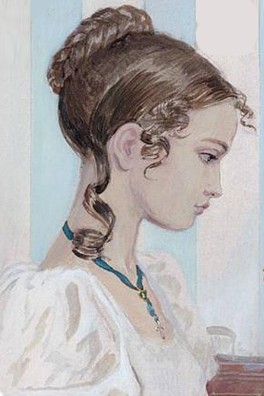
Татьяна Ларина
Внешность и характер героини дороги автору. «Ни красотой сестры своей, / Ни свежестью ее румяной
/ не привлекла б она очей. / Дика, печальна, молчалива». «Она в семье своей родной казалась девочкой чужой»: играм предпочитала уединение, ей « с детства нравились романы» и рассказы няни
о старине.

Slide 13
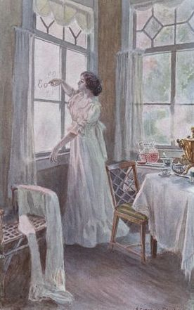
В любви Татьяна отличается от светских девушек: нет кокетства, жеманства. Зато есть наивность, поэтичность, мечта-тельность. Под влиянием романов она создает в своем воображении романтический образ возлюбленного. Таким предстал перед нею Евгений Онегин. Татьяна проявляет решительность и смелость: своим письмом фактически бросает вызов светским условностям.

Slide 14
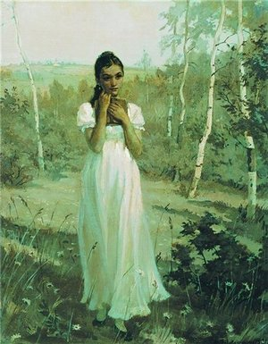
В основе ее мира – народная культура. Татьяна тонко чувствует природу: душевная чуткость делает ее ближе к простому народу, чем к светскому обществу. Даже имя её привычнее в народной среде. Им впервые названа героиня романа.
Перед нами неброская, печальная, но глубокая и чистая натура с богатым внутренним миром.

Slide 15
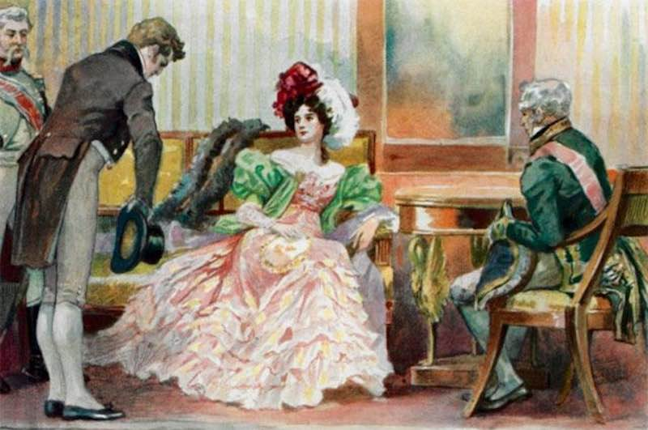
Светская жизнь только подчеркивает цельность натуры ге-роини. Став женой генерала, уважаемой дамой, Татьяна ос-тается прежней. Она не изменяет своим духов-ным ценностям в угоду светскому обществу, сохранив в душе чистоту и искренность.
Светскую жизнь считает «блеском, мишурой, ветошью маскарада». Она воплощение идеального образа русской женщины, «милый идеал» Пушкина.

Slide 16
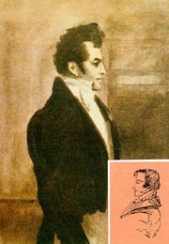
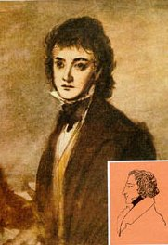
Евгений Онегин и Владимир Ленский
Это антиподы –
«волна и камень»,
«лед и пламень»,
«от делать нечего друзья»…
Ленский учился
в Германии. Результатом такого образования становится романтическое мировосприятие.
Онегин получил традиционное дворянское воспитание и образование.

Slide 17
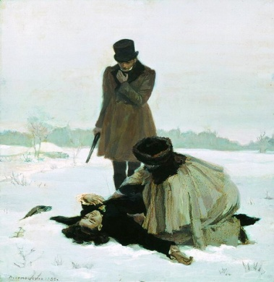
Онегин чувствует себя уставшим от жизни, разочаровавшимся в ней, для него нет никаких ценностей – он не ценит любовь, дружбу.
«Нет: рано чувства в нем остыли /Ему наскучил света шум».И далее автор «ставит «диагноз» состоянию своего героя – «короче: русская хандра им овладела понемногу…»
Вернувшись на родину, Ленский ждет от жизни счастья и чуда – поэтому его душа и сердце открыты для любви, дружбы и творчества:
«Цель жизни нашей для него/Была заманчивой загадкой,/
Над ней он голову ломал
И чудеса подозревал» «Он сердцем
милый был невежда»
Ссора на балу, дуэль – переломные события в жизни героев.
Смерть Ленского стала причиной серьёзных изменений в Онегине.

Slide 18
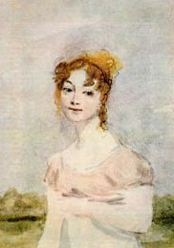
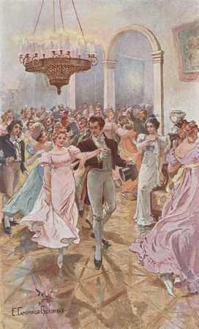
Ольга Ларина
«Всегда скромна, всегда послушна,
Всегда как утро весела,
Как жизнь поэта простодушна…»
Но это натура обыкновенная. Ольга любит Ленского потому, что просто хочет любить, чувствует его любовь. В силу своей заурядности она не понимает, какой огонь зажгла в душе поэта. И не удивительно, что, оплакав его гибель, она вскоре выходит замуж за улана.

Slide 19
В.Г.Белинский

Slide 20
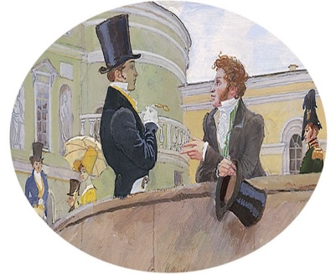
Со страниц романа мы много узнаём об эпохе:
о воспитании детей в дворянской семье
об образовании: «Мы все учились понемногу
/ Чему-нибудь и как-нибудь…»;
о моде в высшем свете: «Острижен по последней моде;
/ Как dandy лондонский одет…»;
о культуре, репертуаре театров;
о высшем свете Петербурга с «необходимыми глупцами», клеветниками, чопорными «бальными диктаторами». Автор не забывает и о «соли светской злости»,
о «накрахмаленных нахалах» и о нравах общества;
о патриархальной Москве – «ярмарке невест»,
о «бессвязном пошлом вздоре» её гостиных;
о жизни провинциальных помещиков.
о крепостной деревне, о патриархальном семействе Лариных.

Slide 21
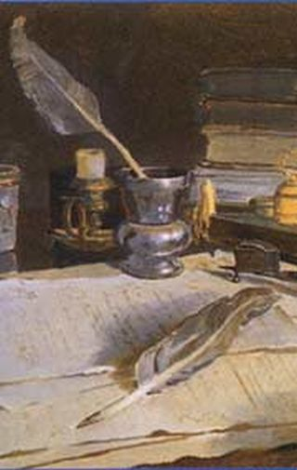
Особенности и значение романа
Уникальное произведение, не имеющее жанровых аналогов ни в русской, ни в мировой литературе.
Это первый реалистический роман в русской литературе.
Явление исключительное по широте охвата русской действи-тельности первых десятилетий XIX веке.
Глубоко национальный роман по исторической верности и полноте характеров.

Slide 22
Задания для самостоятельного выполнения
Прочитать статью учебника
"О романе"Евгений Онегин"
на страницах 115-119.
Перечитать первые главы романа "Евгений Онегин".

